Slide 1

夹角是速度夹角--速度追踪

Slide 2
夹角是速度与位置连线的夹角--L1

Slide 3

空速控制器的结构
+
期望位置
PID
期望地速
风估计
期望空速
期望油门
Plane
真实空速
TECS
$$\frac{1}{S}$$
-

Slide 4
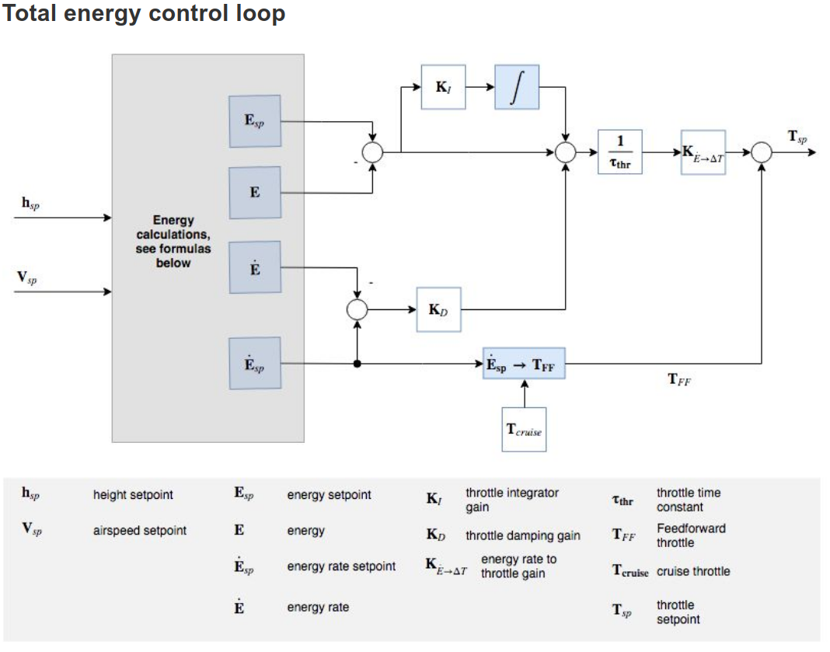
TECS控制器的结构

Slide 5
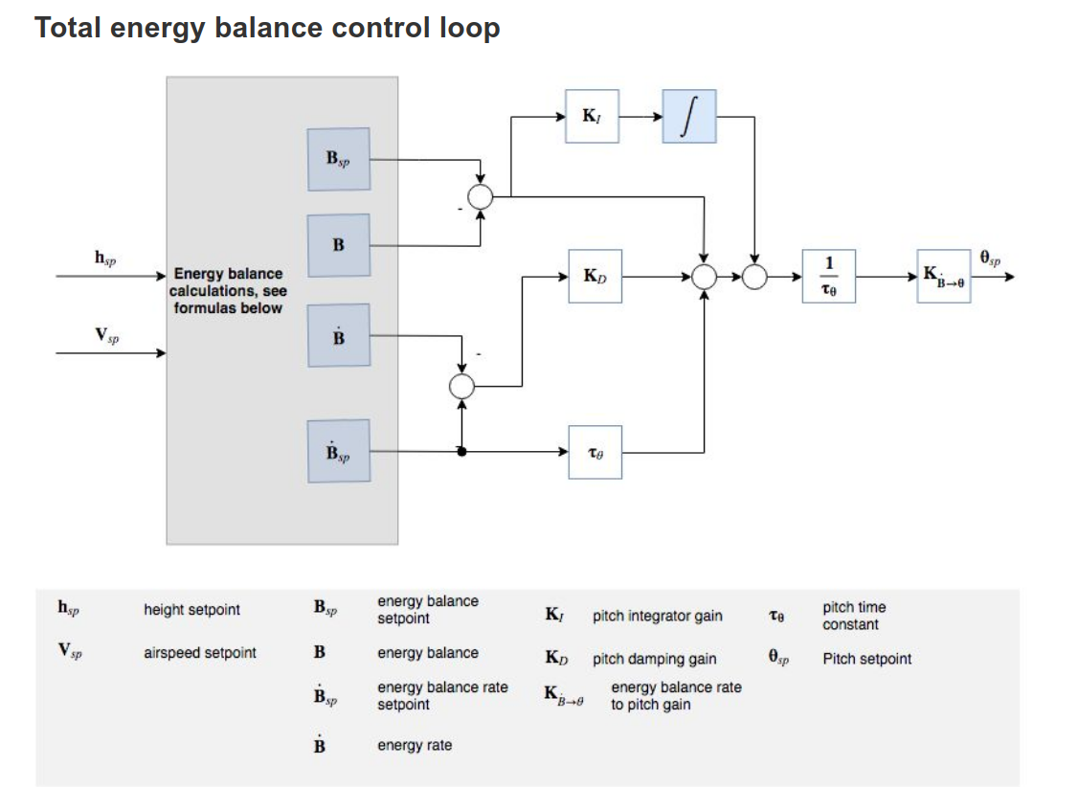
TECS控制器的结构

Slide 6
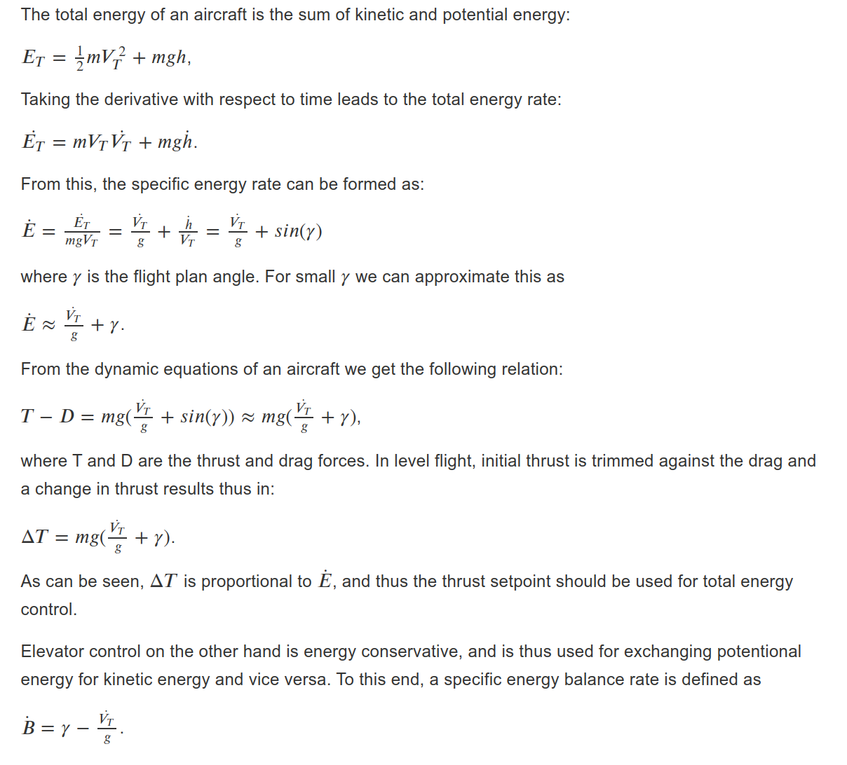
TECS控制器的结构

